Slide 1

Školní družiny
Nahlédnutí do
při ZŠ a MŠ Jarošov
Jarošov 2021

Slide 2
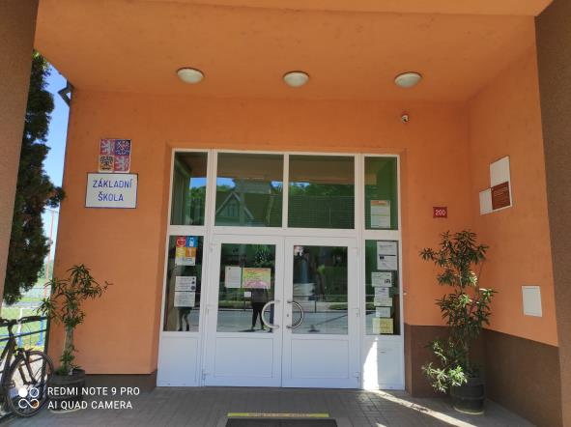
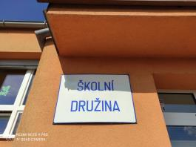
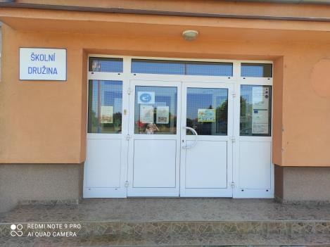
Vítejte v naší ŠD při ZŠ Jarošov
Jsme tu pro vás každý den od 6:15 do 16:30 hodin

Slide 3

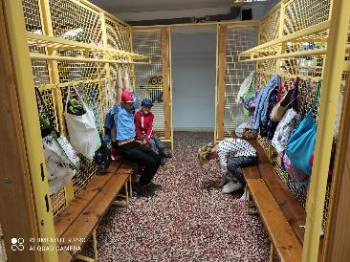
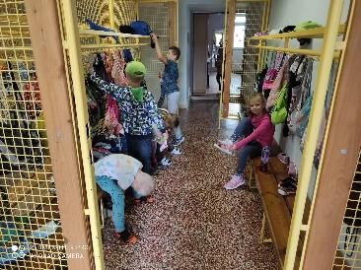
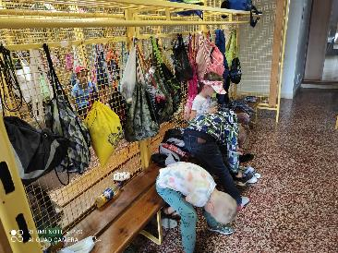
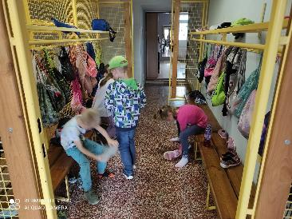
… odložíme si nepotřebné…

Slide 4
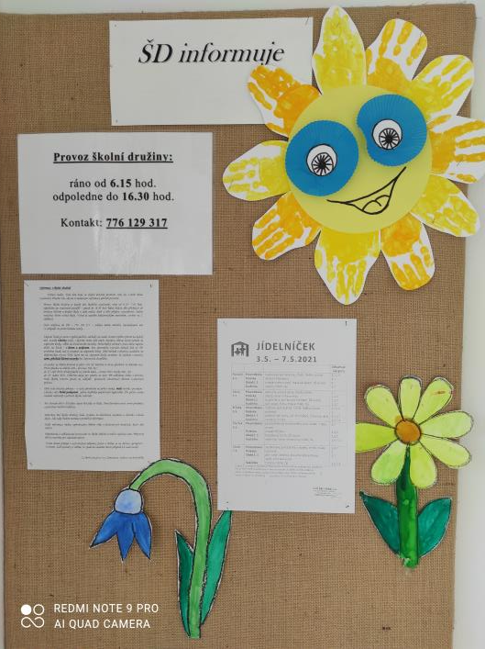
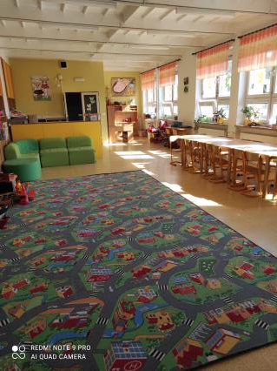
Důležité aktuální informace
naleznete hned
u vchodu

Slide 5

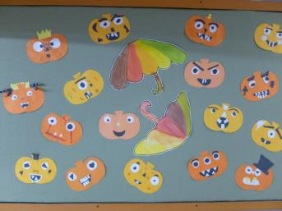
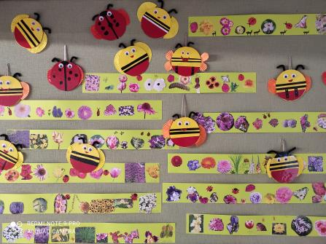
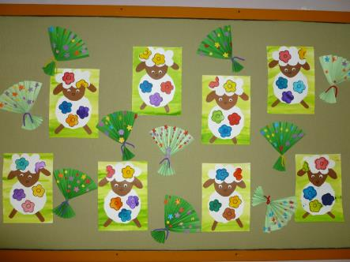
Práce dětí pravidelně vystavíme…

Slide 6
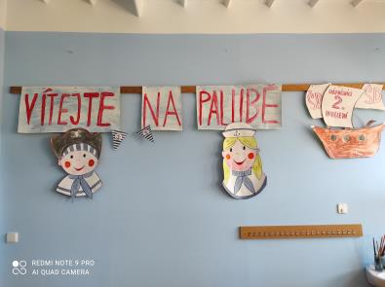
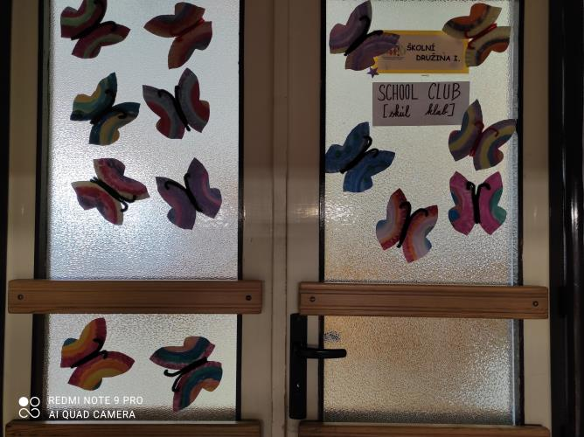
Velmi důležité dveře…

Slide 7
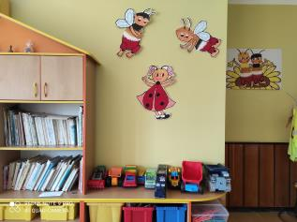
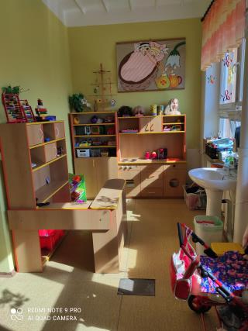

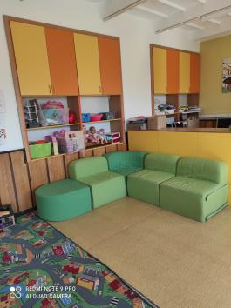
ŠD – 1. oddělení

Slide 8
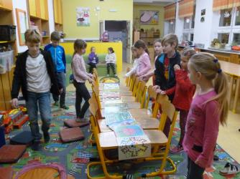
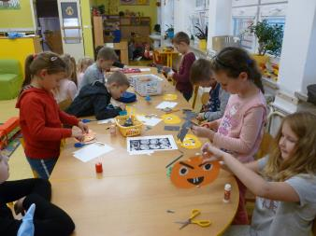
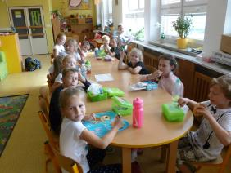
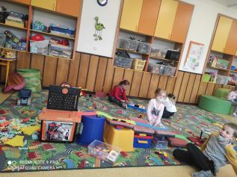
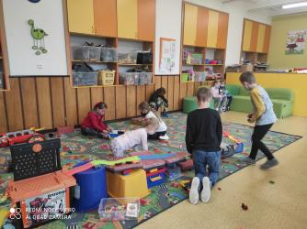
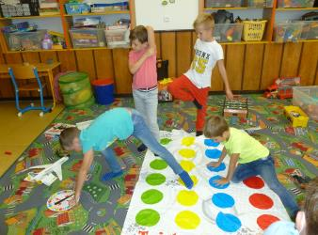
Spoustu místa pro zábavu, hry i posilující svačinu…

Slide 9
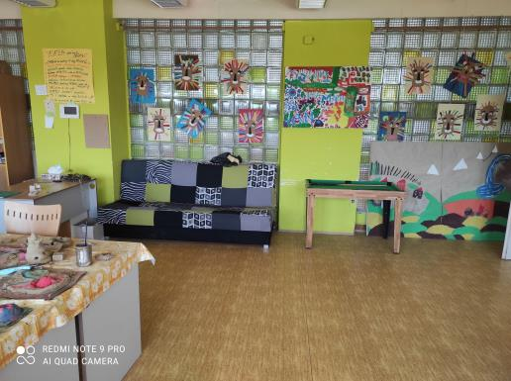
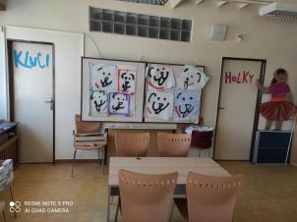
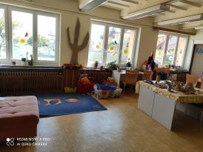
ŠD – 2. oddělení

Slide 10
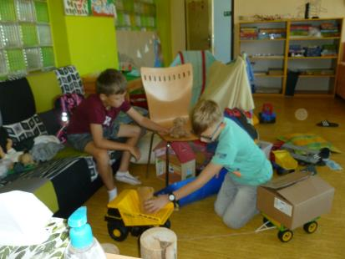
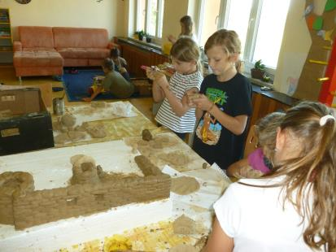
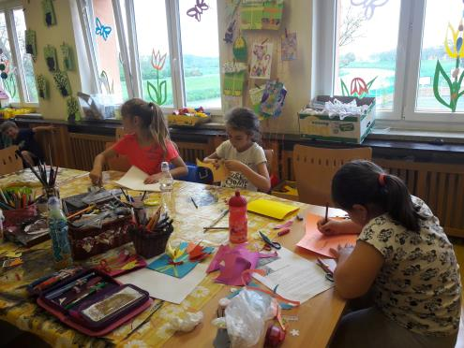
Svou šikovnost
každý den
rozvíjíme

Slide 11

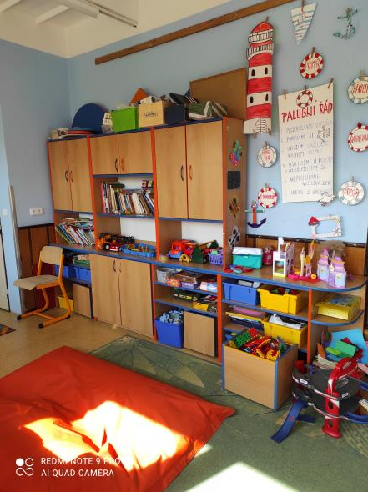
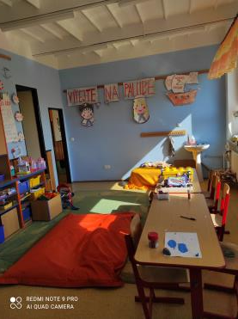
…malá třída
pro velká
dobrodružství …
ŠD – 3. oddělení

Slide 12

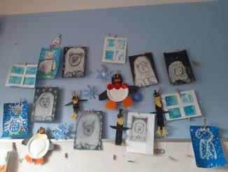
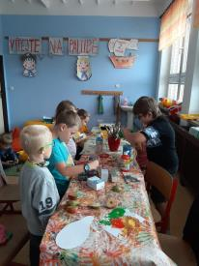
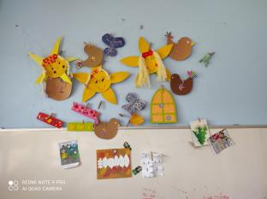
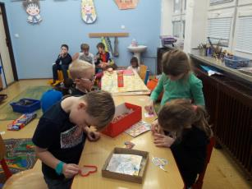
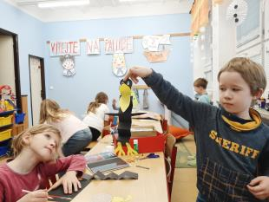
Tvořeníčko, tvoření…

Slide 13
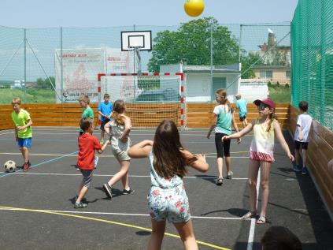
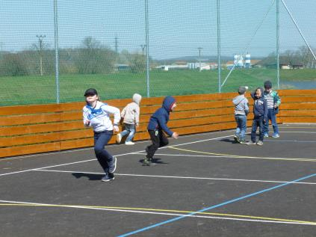
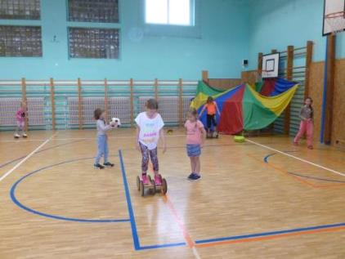
Pohyb nás baví!

Slide 14
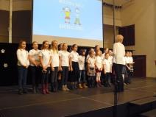
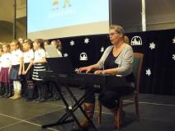
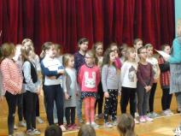
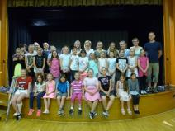
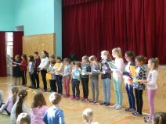



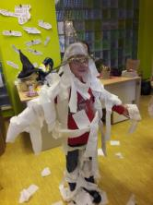
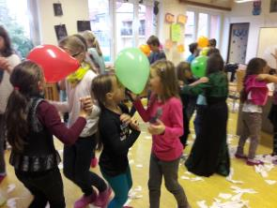
Zpívání dovoleno ☺
… jsme pro každou srandu…

Slide 15
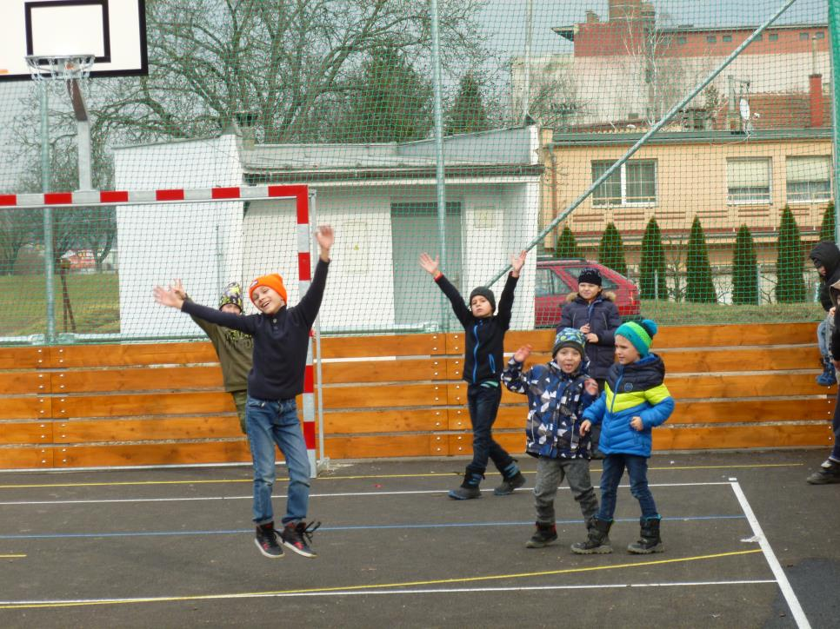
Hurá, jsme venku…
Notes:
Jaké dovednosti mají posluchači mít po dokončení této výuky? Stručně popište jednotlivé přínosy, které by si posluchači měli odnést z této prezentace.

Slide 16
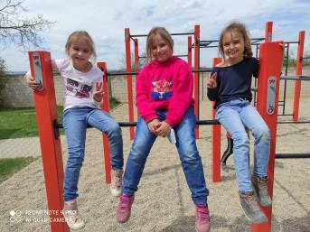
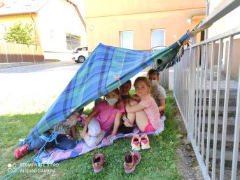
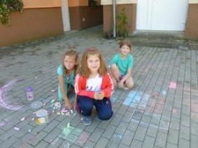






…pestrá ochutnávka

Slide 17




Nápady pro originální zábavu nám nechybí…

Slide 18





Školní jídelna – doplnění energie
Tady se nám bříška plní…

Slide 19




NUDU K NÁM NEPUSTÍME!

Slide 20
Různá období, místa a aktivity.
Putování časem…

Slide 21


Slide 22


Slide 23


Slide 24


Slide 25


Slide 26


Slide 27


Slide 28


Slide 29


Slide 30


Slide 31


Slide 32


Slide 33


Slide 34


Slide 35


Slide 36


Slide 37


Slide 38


Slide 39


Slide 40


Slide 41


Slide 42


Slide 43


Slide 44


Slide 45


Slide 46


Slide 47


Slide 48


Slide 49


Slide 50


Slide 51


Slide 52


Slide 53


Slide 54


Slide 55


Slide 56


Slide 57


Slide 58


Slide 59


Slide 60


Slide 61


Slide 62


Slide 63


Slide 64
Kontaktní informace
WEBová stránka školy
www.zsjarosov.cz
Oficiální e-mail
zsjarosov@zsjarosov.cz
Telefon – pevná linka
572 545 077
Mobilní kontakt ŠD – 776 129 317

Slide 65

Přijdeš mezi nás?
Tak ahóóój!

